Slide 1
Sphères &
Hypersphères
Quel paradigme Pour tenter d’y voir plus clair?

Slide 2
La sphère comme paradigme pour l’hypersphère 3D
Notations: Soit un espace à N dimensions (euclidien , par exemple) muni d’une base « cartésienne » de N vecteurs linéairement indépendants, centrés en un point O de cet espace, supportant des coordonnées « cartésiennes ».
Cas à 3 dimensions (N =3)
En 3D: coordonnées (x, y, z), on appelle sphère 3D le lieu des points tels que x²+y²+z² ≤ R², où R, qui est une constante est le rayon de la sphère. Le lieu des points tels que x²+y²+z² = R² est l’hypersurface de dimension N-1, hypersphère de dimension 2 dans ce cas, qui délimite un intérieur et un extérieur de la sphère à 3 dimensions.
Cela se généralise à N dimensions.

Slide 3
La sphère comme paradigme pour l’hypersphère 3D
En suivant Platon, pour qui le paradigme est l’étude d’un exemple simple pour faciliter l’étude d’un cas complexe, de même structure, la sphère à 3 dimensions et sa surface (hypersphère 2D, appelée communément « surface sphérique ») est le paradigme pour étudier et comprendre la sphère 4D et sa surface (l’hypersphère 3D) dont la représentation n’est pas évidente.
En effet, la surface à 2 dimensions de la sphère 3D, que nous connaissons bien, qui est une variété riemannienne à symétrie maximale (homogène et isotrope) se généralise à l’hypersphère 3D (homogène et isotrope) qui délimite une sphère à 4 dimensions.

Slide 4
Une définition d’une hypersphère
Partons d’une sphère à 4 dimensions. (4-Sphère) volume : ½ π²R⁴, où R est le rayon (constante) de la 4-sphère. Dans espace euclidien à 4 dimensions, avec les coordonnées u, x, y, z , la relation:
u² + x² +y² + z² = R²
définit, dans cet espace 4D, la frontière entre l’intérieur et l’extérieur de la 4-sphère, cette frontière est une hypersurface 3D appelée hypersphère, de volume 2 π² R³.
Notons qu’il est très supérieur au volume de la 3-sphère (4πR³/3)
Si : u² + x² +y² + z² < R², c’est l’intérieur de la 4-sphère.
Si: u² + x² +y² + z² > R² , c’est l’extérieur de la 4-sphère.
Notons qu’en relativité, du fait de la nature hyperbolique de l’espace-temps, une hypersphère résultera de l’application de la métrique RW.

Slide 5

Calcul de la surface de la sphère 3D
$S=\int_{−π/2}^{π/2}{2πr.Rdθ}$= $\int_{−π/2}^{π/2}{2πRcosθ.Rdθ=2πR²\int_{−π/2}^{π/2}{cosθ.dθ}}$ $=2πR²{[Sinθ]}_{−π/2}^{π/2}$= $4πR²$
Notons que la surface 2D, se conçoit comme un
empilage dans l’espace 3 D des cercles de rayon
r, qui sont les lignes (1D) fermées à symétrie
maximum croissant en cos θ, jusqu’à R, puis
décroissant ensuite selon la même loi.
Calcul du volume de la sphère 3D
Ce volume est généré par la surface sphérique
S, en vert qui en croissant de r = 0 à r =R,
balaie tout le volume intérieur de la sphère.
$V=\int_{0}^{r}{4πr^{2}dr \text{=}4π{(\frac{r^{3}}{3})}_{0}^{R}}$= $\frac{4π}{3}$ R³
R
O’
r
dθ
M
O
θ
S

Slide 6
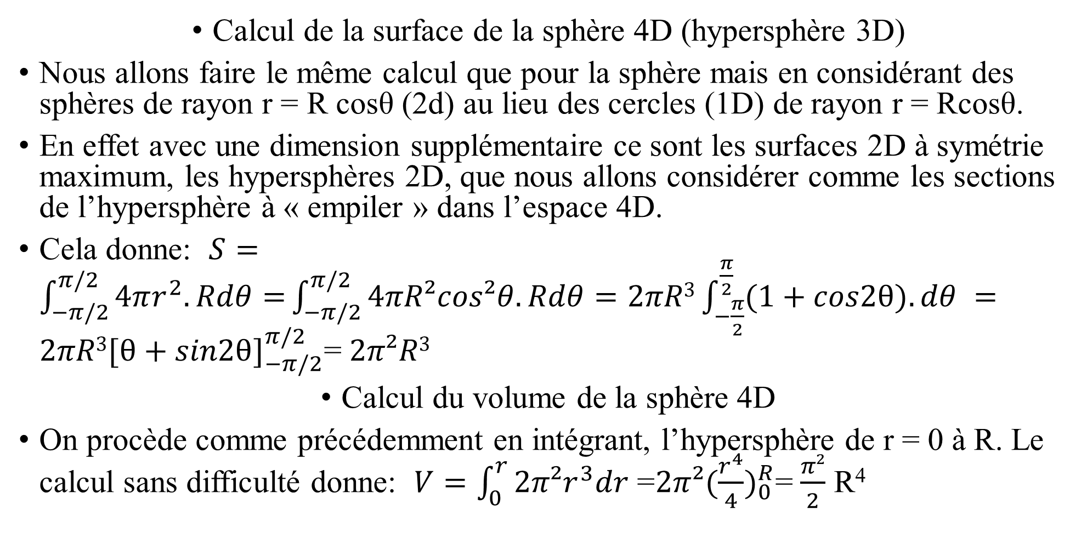
La sphère comme paradigme pour l’hypersphère 3D
Calcul de la surface de la sphère 4D (hypersphère 3D)
Nous allons faire le même calcul que pour la sphère mais en considérant des sphères de rayon r = R cosθ (2d) au lieu des cercles (1D) de rayon r = Rcosθ.
En effet avec une dimension supplémentaire ce sont les surfaces 2D à symétrie maximum, les hypersphères 2D, que nous allons considérer comme les sections de l’hypersphère à « empiler » dans l’espace 4D.
Cela donne: $S=\int_{−π/2}^{π/2}{4πr^{2}.Rdθ=}\int_{−π/2}^{π/2}{4πR²cos²θ.Rdθ=2πR3\int_{−\frac{π}{2}}^{\frac{π}{2}}{(1+cos2θ).dθ} }=2πR3{[θ+sin2θ]}_{−π/2}^{π/2}$= $2π²R3$
Calcul du volume de la sphère 4D
On procède comme précédemment en intégrant, l’hypersphère de r = 0 à R. Le calcul sans difficulté donne: $V=\int_{0}^{r}{2π²r^{3}dr\text{ =}2π{²(\frac{r^{4}}{4})}_{0}^{R}}$= $\frac{π²}{2}$ R⁴

Slide 7
Exemple hypersphère en métrique Robertson Walker (RW)
La métrique RW résulte de la contrainte que la section spatiale (3D) de l’espace-temps (4D) soit homogène et isotrope. Elle peut s’écrire:
ds²= -dt² +a²(t).[dr²/(1-kr²)+r²(dθ ²+sin²θ.dφ ²)] = -dt² +a²(t). dσ²
t, r, θ et φ , coordonnées (sphériques) par rapport à l'observateur local , où r est la coordonnée radiale co-mobile. Cette métrique a été déterminée sans utiliser l'équation d'Einstein.
Le paramètre a(t) sera déterminé, en contraignant la métrique par l’équation d’Einstein, par sa valeur de la constante cosmologique λ et du tenseur énergie impulsion T_{µν} , qui décrit la matière –impulsion de la configuration. Equations de Friedmann et Lemaître (pour λ ≠0).

Slide 8
Cette métrique dynamique, invariante par translation et rotation, mais pas par une transformation de Lorentz, définit une variété de type R*Σ avec R ensemble des réels (temps), Σ variété de type espace 3D à symétrie maximum fonction de : a(t) : facteur d'échelle qui décrit l'évolution temporelle de l'univers k : paramètre de courbure qui décrit sa géométrie spatiale:
Rappelons qu'il y a 3 cas intéressants : k = - 1, k = 0, et k = + 1.
Nous allons considérer une solution des équations de Friedmann pour un univers constitué uniquement de matière de type « poussière », de densité supérieure à la densité critique, (univers fermés) ce qui correspond à k = +1.

Slide 9
Dans ce cas, produisant une géométrie spatiale hypersphérique (fermée), on définit souvent r = sinχ, pour écrire la métrique sur Σ qui devient:
ds²= -dt² +a²(t).[dχ² + sin²χ(dθ ²+sin²θ.dφ ²)] = -dt² +a²(t). dσ²
dσ ² = dχ² + sin²χ.dΩ ², qui est la métrique d'une hyperphère.
Où dΩ ² = dθ ²+sin²θ.dφ ², est la métrique sur une surface sphérique (2D).
La valeur de a(t) donnée par les équations de Friedmann dans ce cas, est sous forme paramétrique et va s’exprimer par les équations suivantes:

Slide 10
Solution pour univers « surcritique » fait de poussière:
Univers fermés:
a = C/2 ( 1 - cos χ ) , t = C/2 (χ - sinχ) , pour k = + 1 ,
où : C = (8πG/3).ρ.a³ = constante et où r = sinχ.
C’est l’équation d’une cycloïde, sous forme « paramétrique » où, contrairement à ce que la métrique laisserait à supposer, ce n’est pas le temps mais l’angle de développement χ est le paramètre dynamique [A]
La diapo suivante, montre la dynamique lorsqu’on parcoure l’hypersphère en faisant varier l’angle de développement χ de 0 à 2 π. C’est l’enveloppe de sphères 2D de rayon croissant depuis une sphère de rayon nul jusqu’à la grande sphère 2D dont le rayon est celui de l’hypersphère, puis décroissant ensuite de façon symétrique.

Slide 11
Paradigme de la sphère (2D) pour l’hypersphère (3D)
Quand on parcoure la sphère du pôle nord au pôle sud en faisant varier θ de 0 à π, les sections de la sphère, à θ constant, sont des cercles [1] dont le rayon varie de 0 , au pôle nord, à R à l’équateur puis de R à zéro au pôle sud.
Pour l’hypersphère 3D c’est le même principe mais les cercles sont remplacés par des sphères [2]
[1] Les cercles sont les objets de dimension 1 à symétrie maximale (homogène et isotrope)
[2] Idem pour les sphères, mais en dimension 2.
Pôle nord: θ =0
θ =π/4
Equateur: θ =π/2
θ =3π/4
Pôle sud: θ =π

Slide 12

ds²= -dt² +a²(t).[dχ² + sin²χ(dθ ²+sin²θ.dφ ²)]
2a/C
La cycloïde est une géodésique de l’hypersphère 3D
Surfaces sphériques: (hypersphères 2D)
χ= π
2
χ= π/2
χ= 3π/2
1
χ= 0
χ= 2π
0
(π/2)-1
π
(3π/2)+1
2π
2t/C
Pôle Nord hypersphère 3D (point)
Equateur hypersphère 3D: grande sphère
Pôle Sud hypersphère 3D (point)

Slide 13
Annexe: le paramètre dynamique de la solution
Dans la forme de la métrique de la solution considérée,
ds²= -dt² +a²(t).[dχ² + sin²χ(dθ ²+sin²θ.dφ ²)]
On voit que la partie entre crochets est la métrique spatiale d’une hypersphère.
Comme le facteur d’échelle a(t) est en facteur de cette métrique spatiale, on s’attend à une solution où cette section spatiale soit une hypersphère modulée par la coordonnée temps qui est le paramètre de ce facteur d’échelle.
Il n’en est rien, l’hypersphère est fixe!
En effet, le facteur a(t) déterminé par l’équation de Friedmann, dans ce cas, est implicite via un formalisme de type paramétrique.
Les paramètres « a(t) » et « t » sont des fonctions de χ.

Slide 14
Annexe: le paramètre dynamique de la solution
En effet, la dynamique est donnée par le paramètre χ, angle de développement, et agit, non pas sur la taille de l’hypersphère, mais sur la progression sur une géodésique de l’hypersphère (fixe) et valorise les fonctions a(χ) et t(χ) donc, implicitement, détermine la fonction a(t).

Slide 15
Phénoméne différent: Espace-temps de De Sitter
De Sitter: espace-temps 4D à symétrie maximale à courbure positive
Une des formes de la métrique de l’espace de De Sitter, s’écrit:
ds²= -dt² +cosh(t).[dχ² + sin²χ(dθ ²+sin²θ.dφ ²)]
C’est la même forme que la métrique RW, mais ici le facteur, a(t) = cosh(t), est une fonction explicite de t, à la différence du cas de l’univers surcritique fait de matière (poussière), uniquement; que nous avons cité précédemment.
Ici la description de la section spatiale est bien une hypersphère qui partant d’une taille infinie à l’infini du passé, diminue jusqu’à une taille minimum finie pour t = 0 et croît de nouveau vers l’infini à l’infini du futur.

Slide 16
L’espace-temps de De Sitter
L’espace-temps de De Sitter peut être déterminé sans utiliser la relativité générale. On définit un espace de type Minkowskien à 5 dimensions coordonnées (t, x, y, z, u) avec une métrique :
ds²= -dt²+dx²+dy²+dz²+du² (1)
et une contrainte:
-t²+x²+y²+z²+u² = a²
où a est une constante.
Cela définit une hypersurface de type hyperboloïde (du fait du signe de la coordonnée t) à 4 dimensions. On peut définir les coordonnées (t, x, y, z, u), fonction de 4 autres coordonnées (t, χ, θ, φ) sur cet hyperboloïde (à 4 dimensions) qui vont donner un ds² déduit de (1).
ds²= -dt² +cosh(t/a).[dχ² + sin²χ(dθ ²+sin²θ.dφ ²)] .

Slide 17
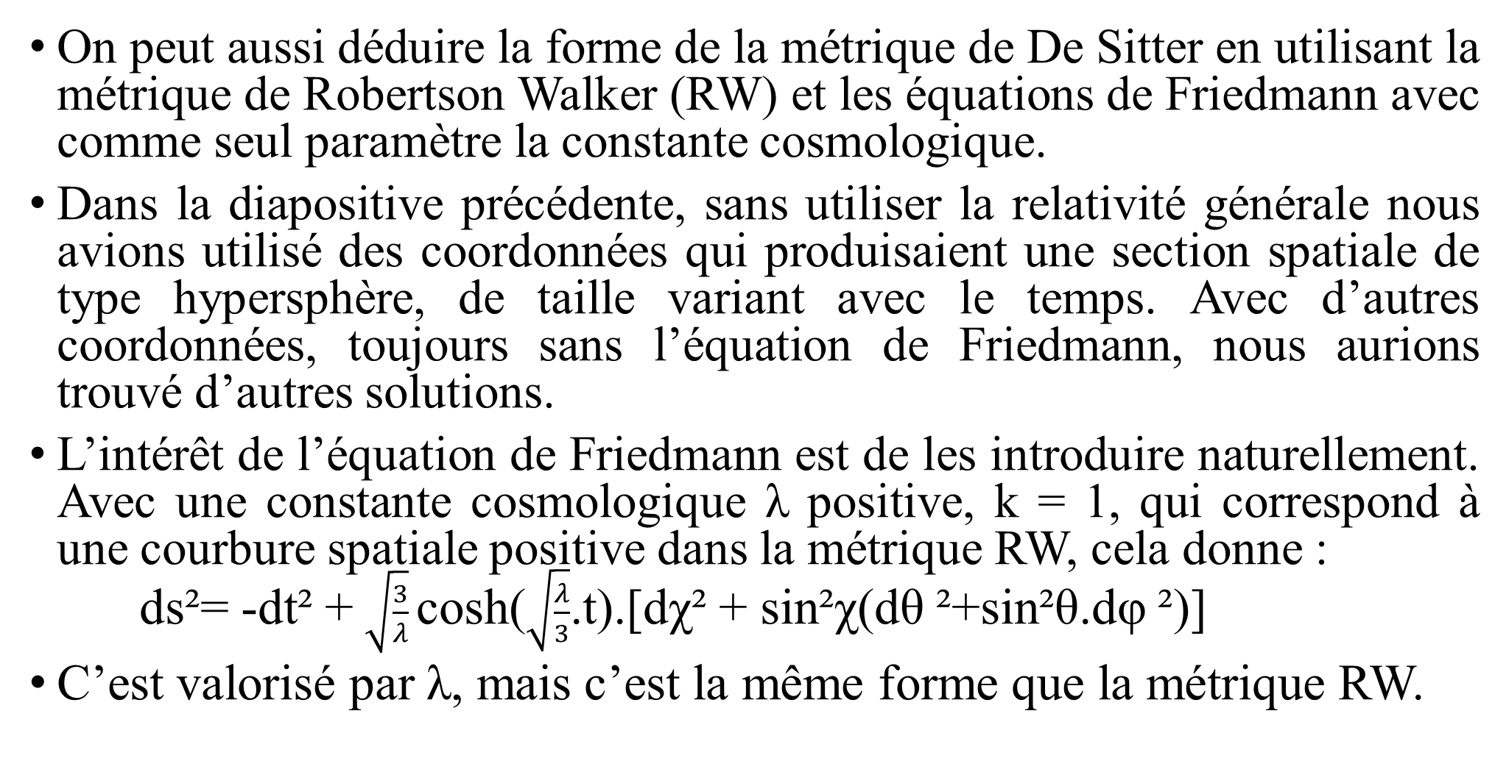
L’espace-temps de De Sitter
On peut aussi déduire la forme de la métrique de De Sitter en utilisant la métrique de Robertson Walker (RW) et les équations de Friedmann avec comme seul paramètre la constante cosmologique.
Dans la diapositive précédente, sans utiliser la relativité générale nous avions utilisé des coordonnées qui produisaient une section spatiale de type hypersphère, de taille variant avec le temps. Avec d’autres coordonnées, toujours sans l’équation de Friedmann, nous aurions trouvé d’autres solutions.
L’intérêt de l’équation de Friedmann est de les introduire naturellement. Avec une constante cosmologique λ positive, k = 1, qui correspond à une courbure spatiale positive dans la métrique RW, cela donne : ds²= -dt² + $\sqrt{\frac{3}{λ}}$cosh($\sqrt{\frac{λ}{3}}$.t).[dχ² + sin²χ(dθ ²+sin²θ.dφ ²)]
C’est valorisé par λ, mais c’est la même forme que la métrique RW.

Slide 18
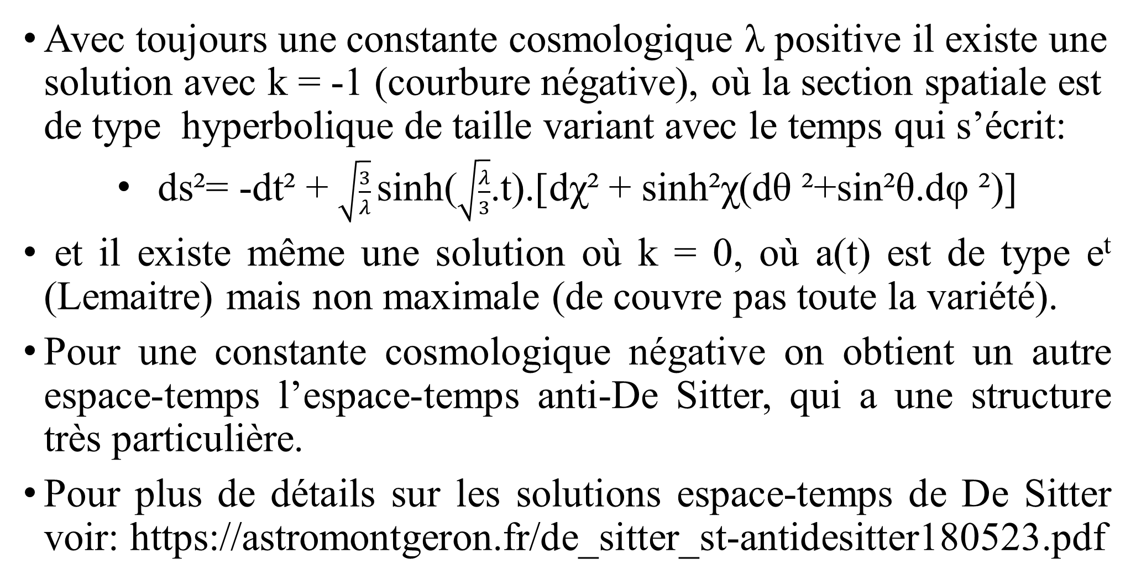
L’espace-temps de De Sitter
Avec toujours une constante cosmologique λ positive il existe une solution avec k = -1 (courbure négative), où la section spatiale est de type hyperbolique de taille variant avec le temps qui s’écrit:
ds²= -dt² + $\sqrt{\frac{3}{λ}}$sinh($\sqrt{\frac{λ}{3}}$.t).[dχ² + sinh²χ(dθ ²+sin²θ.dφ ²)]
et il existe même une solution où k = 0, où a(t) est de type e^{t} (Lemaitre) mais non maximale (de couvre pas toute la variété).
Pour une constante cosmologique négative on obtient un autre espace-temps l’espace-temps anti-De Sitter, qui a une structure très particulière.
Pour plus de détails sur les solutions espace-temps de De Sitter voir: https://astromontgeron.fr/de_sitter_st-antidesitter180523.pdf

Slide 19
Annexe: le paramètre dynamique de la solution
Quelques différences fondamentales entre les deux solutions.
La solution de de Sitter citée représente un espace-temps (4D) à symétrie maximum (10 symétries) . Elle peut s’établir indépendamment de la relativité générale sur des considérations strictement géométriques.
Si elle satisfait l’équation d’Einstein (solution des équations de Friedmann), est-elle pour autant une solution de la relativité générale?
On peut en débattre.
Dans l’univers fermé, faite de matière que nous avons citée la symétrie est moindre (6 symétries), car elle ne porte que sur la section spatiale, donc ces solutions sont structurellement différentes. Elle nécessite les équations de Friedmann, donc la relativité générale pour être établie.

